Slide 1

АВТОМАТИЧЕСКАЯ ПОДГОТОВКА ДАННЫХ ДЛЯ ИЗУЧЕНИЯ КОНЦЕПТА «СТЕПЬ»
Андреева Елена

Slide 2
Корпус текстов
художественные тексты
«уральский» подкорпус
53 текста
1.065.985
подкорпус других текстов
5 текстов
810.801
научный подкорпус
16 текстов
103.312
результирующий подкорпус предложений
1.394
1.234

Slide 3
Частота вхождения слова «степь»
Библиотеки:
nltk (sent_tokenize, word_tokenize, wordpunct_tokenize, stopwords)
re
pymorphy2 (MorphAnalyzer)
pandas
string

Slide 4
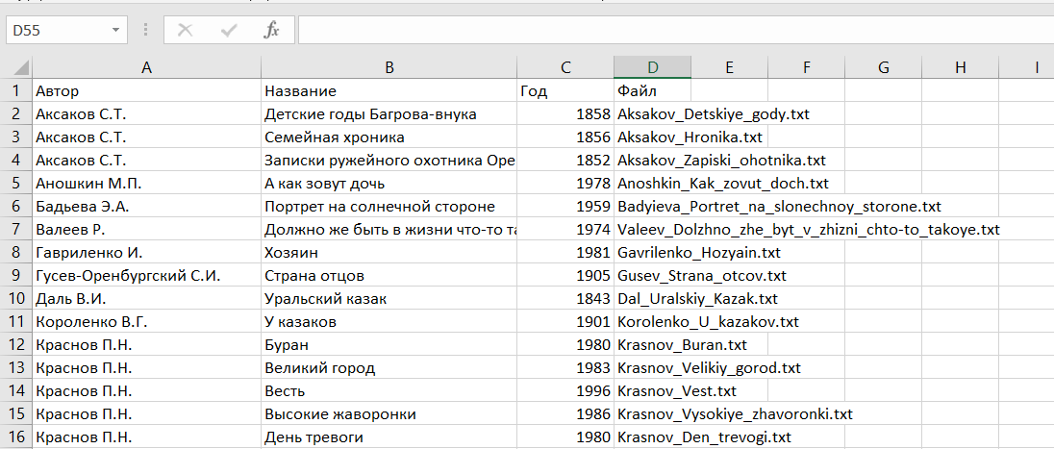

Slide 5
Предобработка
text = text.lower() # приведение к нижнему регистру
text = text.replace("\n", " ") # удаление лишних символов
text = text.replace("\xa0", "") # удаление лишних символов
text = text.replace("\t\t", "")
text = text.replace("-то", " -то")
text = text.translate(str.maketrans("", "", string.punctuation)) # удаление пунктуации
очистка от стоп-слов
токенизация и лемматизация

Slide 6
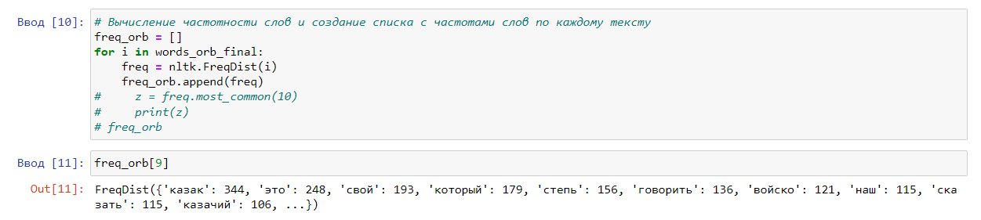
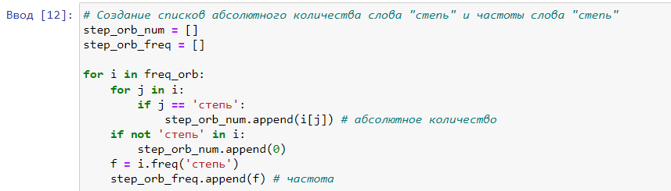
Вычисление количества вхождений и частоты слова «степь»

Slide 7
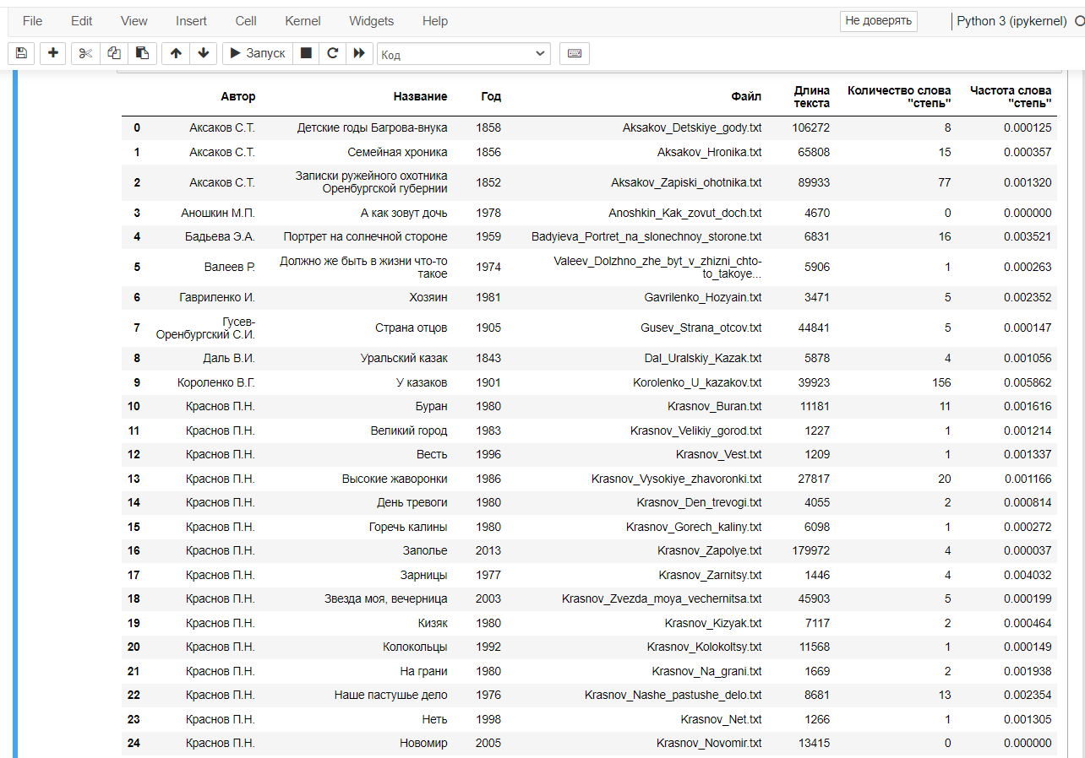

Slide 8
Поиск коллокаций: nltk.collocations.BigramAssocMeasures()
Отбор из текстов предложений со словом «степь» и его производными (с помощью регулярного выражения:
'[С,с]теп[ьиян].{0,2}|[С,с]тепей’
Очистка от стоп-слов
Удаление пунктуации
Токенизация
Лемматизация

Slide 9
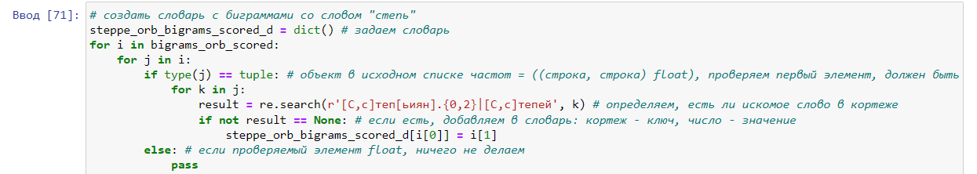
Поиск коллокаций: nltk.collocations.BigramAssocMeasures()
bigram_measures.raw_freq
bigram_measures.likelihood_ratio
bigram_measures.pmi
bigram_measures.dice
bigram_measures.student_t (t_score)

Slide 10
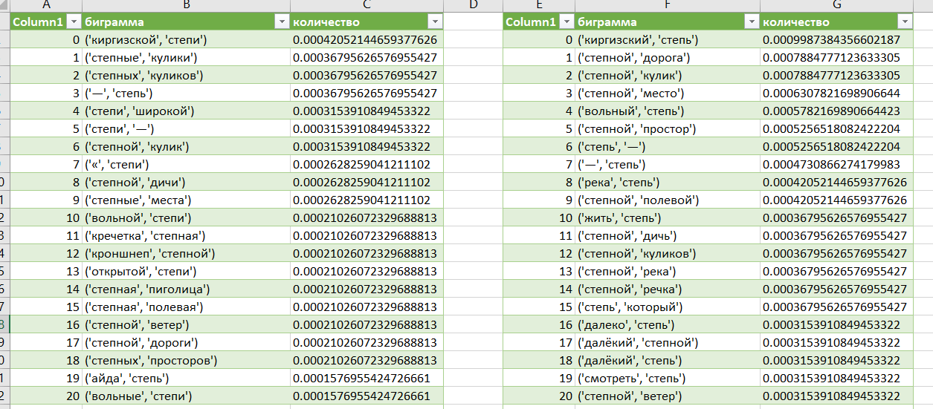

Slide 11
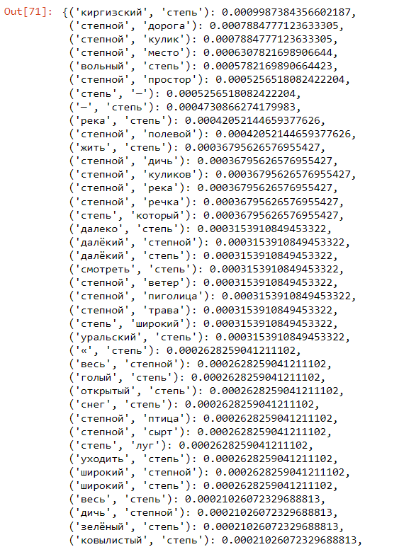
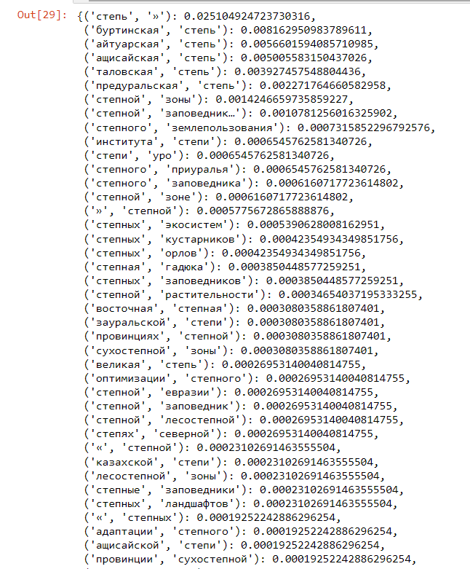

Slide 12
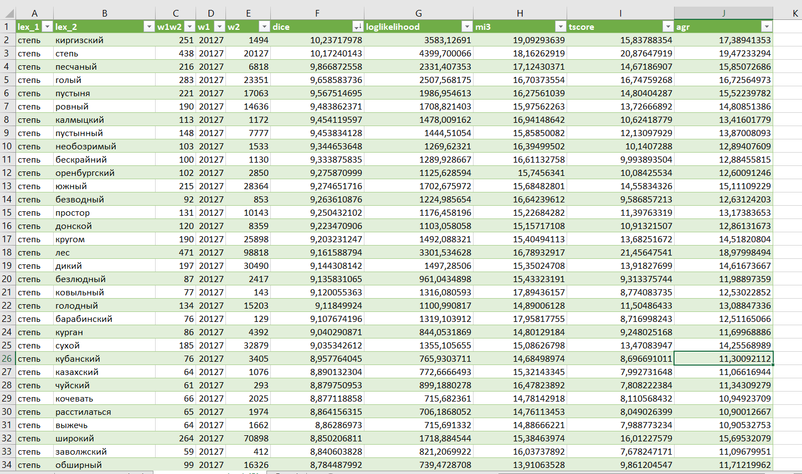
НКРЯ

Slide 13
Биграмма | Dice |  | T_score
 | Мой корпус | НКРЯ | Мой корпус | НКРЯ
киргизский / степь | 0,152 (22) | 10,237 (1) | 4,129 | 15,837
оренбургский / степь | 0,008 | 9,275 | 1,454 | 10,084
бескрайний / степь | 0,006 | 9,334 | 1,335 | 9,994
ковыльный / степь | 0,003 | 9,12 | 0,74 | 8,774

Slide 14
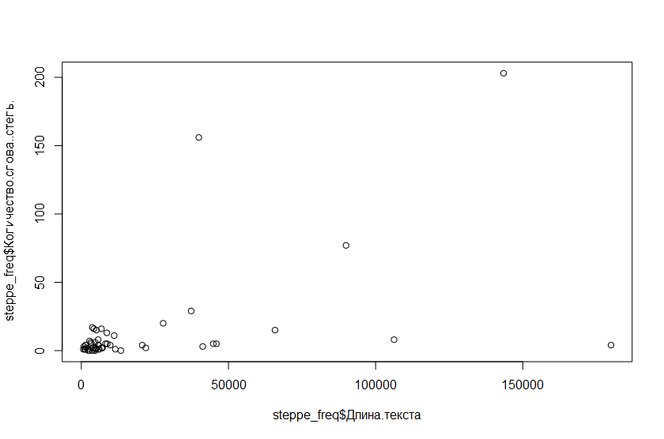
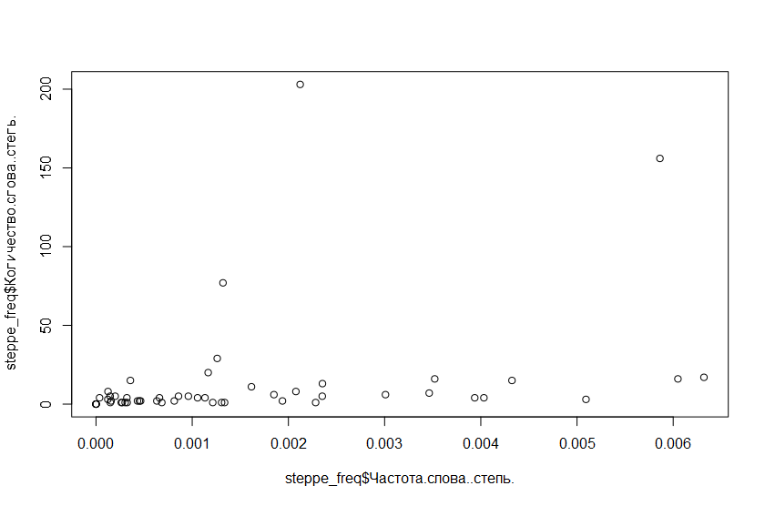

Slide 15
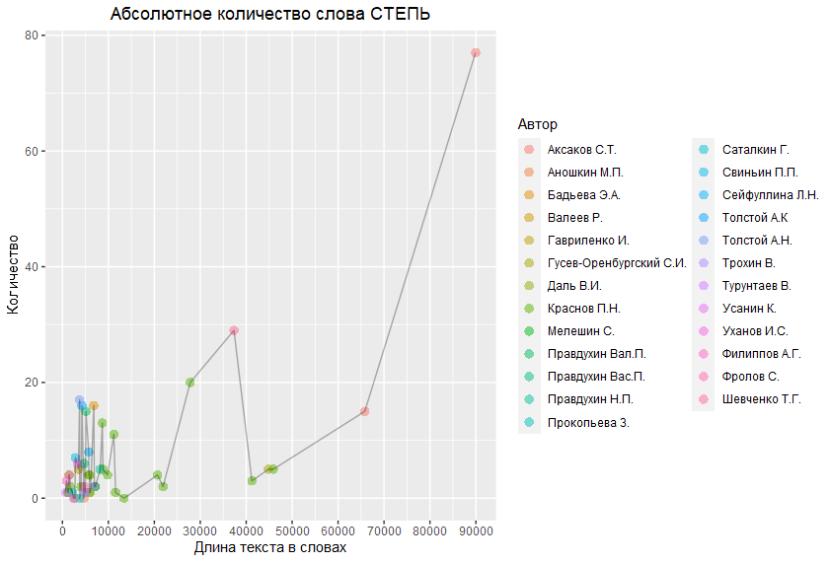

Slide 16
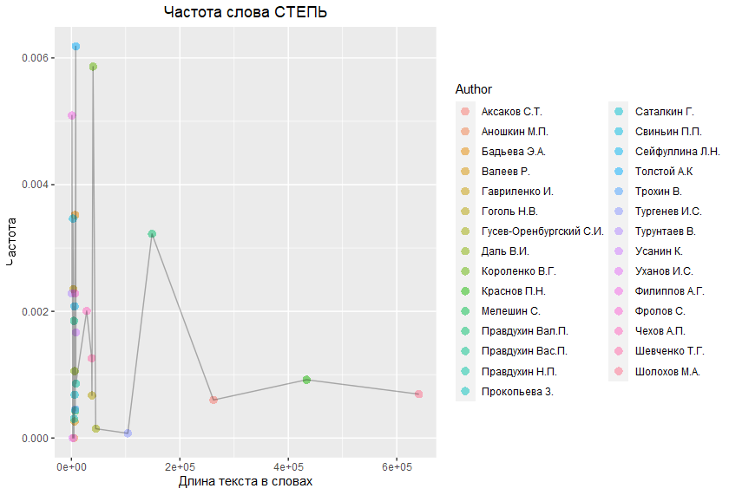

Slide 17
Синтаксический парсинг
collections (Counter)
nltk (DependencyGraph, Tree)
pymystem3 (Mystem)
ufal.udpipe (Model, Pipeline)
graphviz
pydot
Библиотеки:

Slide 18
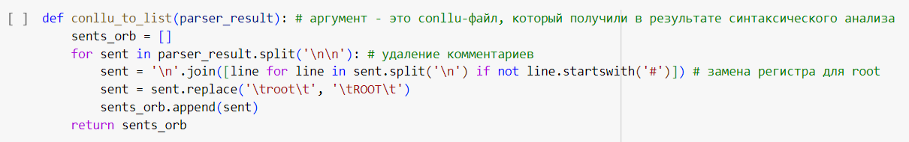
Функция для парсинга

Slide 19
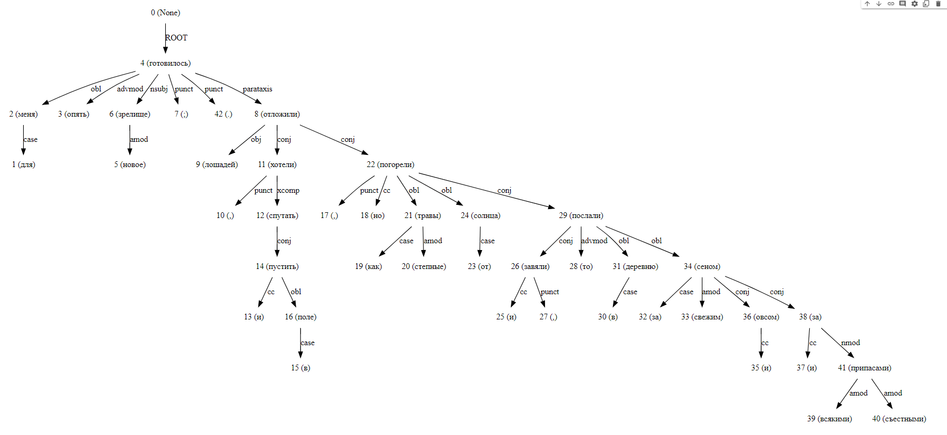
Граф

Slide 20
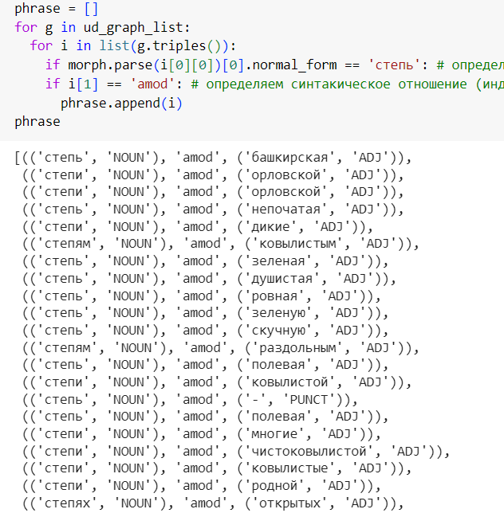
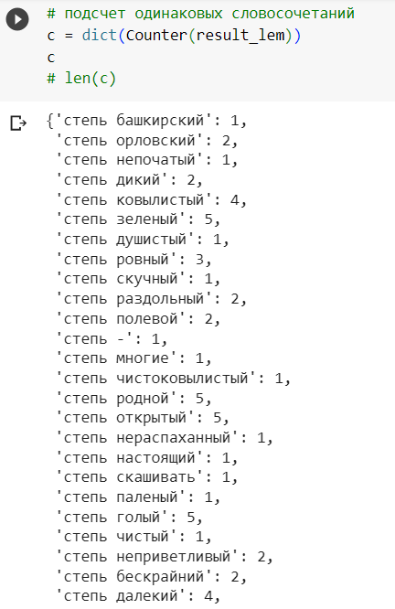
Сочетания «степь» + прилагательное

Slide 21
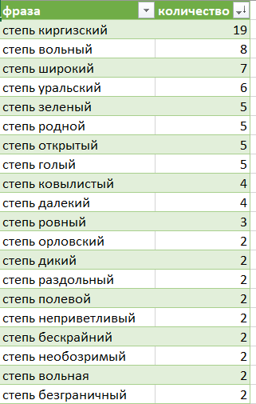
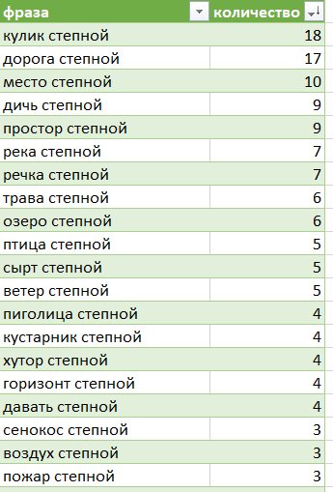
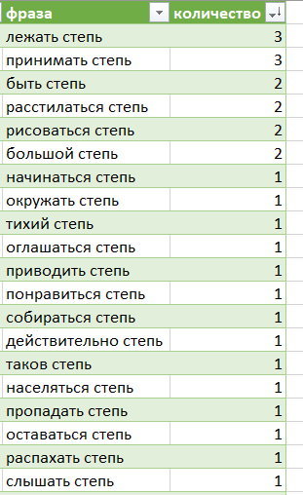
степь + adj степной + n степь(Subj) + verb

Slide 22
Кластеризация
sklearn (TfidfVectorizer, CountVectorizer, TruncatedSVD)
matplotlib.pyplot
wordcloud (WordCloud)
Библиотеки:

Slide 23
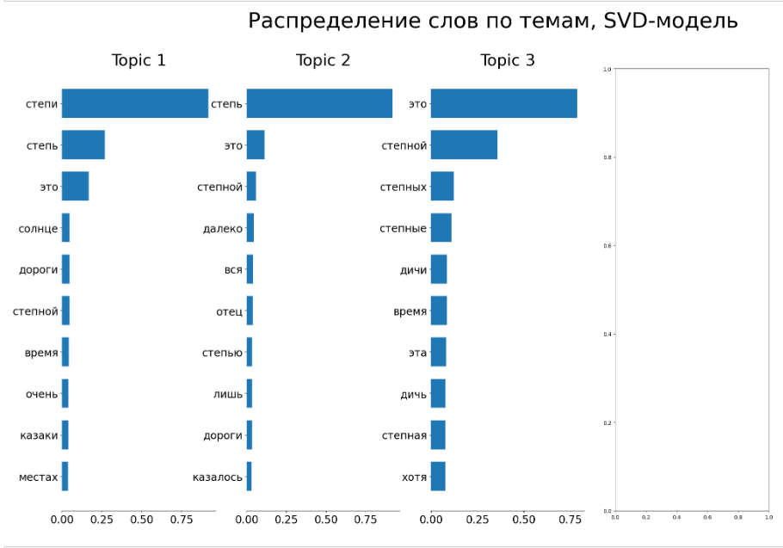

Slide 24
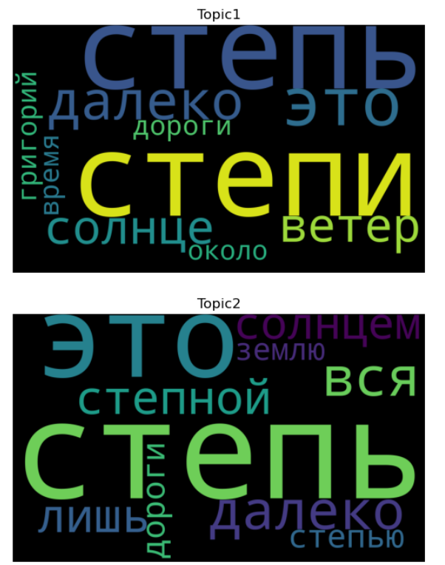
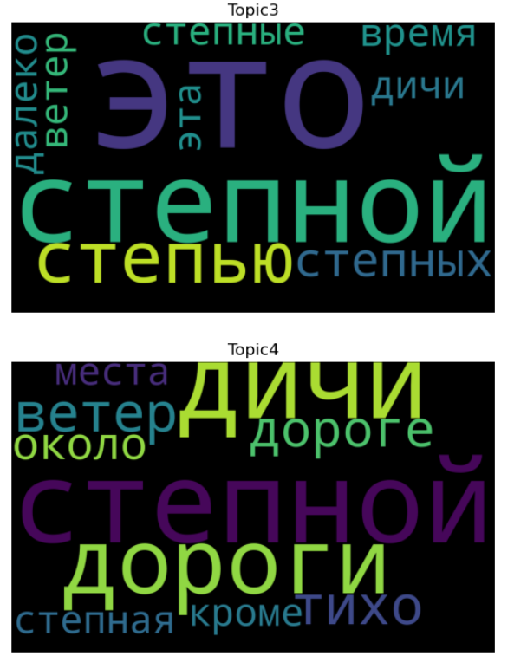
SVD

Slide 25
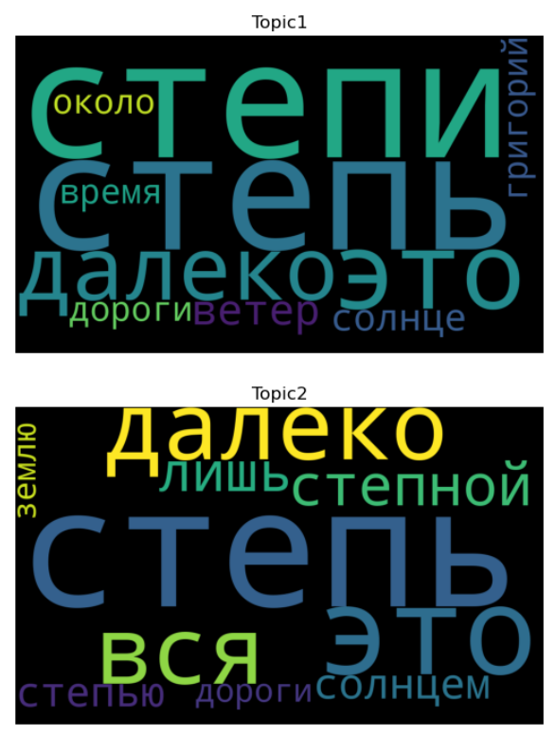
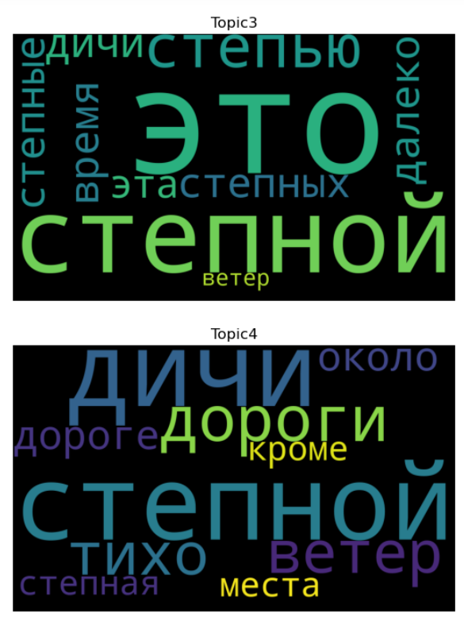
NMF

Slide 26
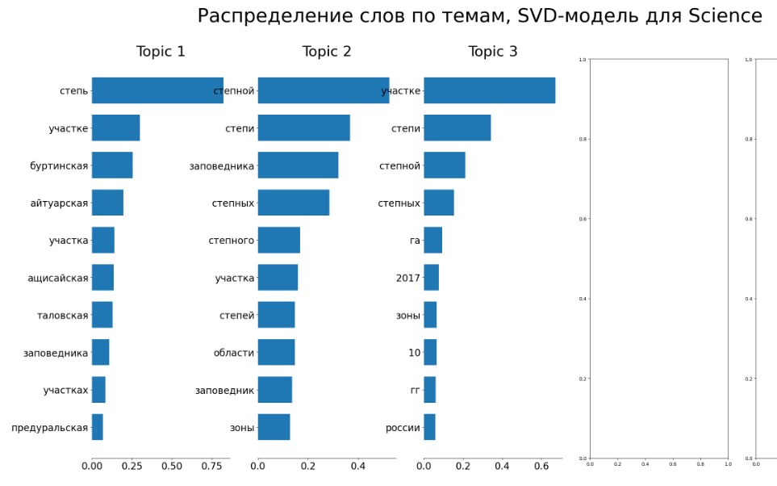

Slide 27
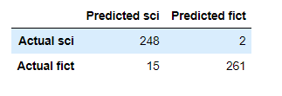
Классификация по Naive Bayes

Slide 28
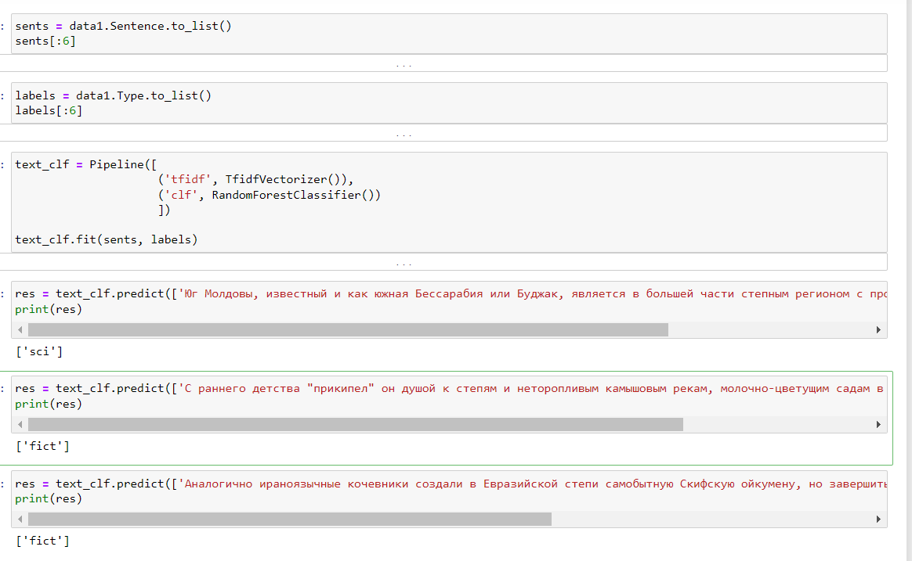
TfidfVectorizer

Slide 29
BERT
https://habr.com/ru/articles/562064/
Отец думал, что мать побоится ночной сырости; но место было необыкновенно сухо, никаких болот, и даже лесу не находилось поблизости, потому что начиналась уже башкирская степь; даже влажности ночного воздуха не было слышно.
Для меня опять готовилось новое зрелище; отложили лошадей, хотели спутать и пустить в поле, но как степные травы погорели от солнца и завяли, то послали в деревню за свежим сеном и овсом и за всякими съестными припасами.

Slide 30
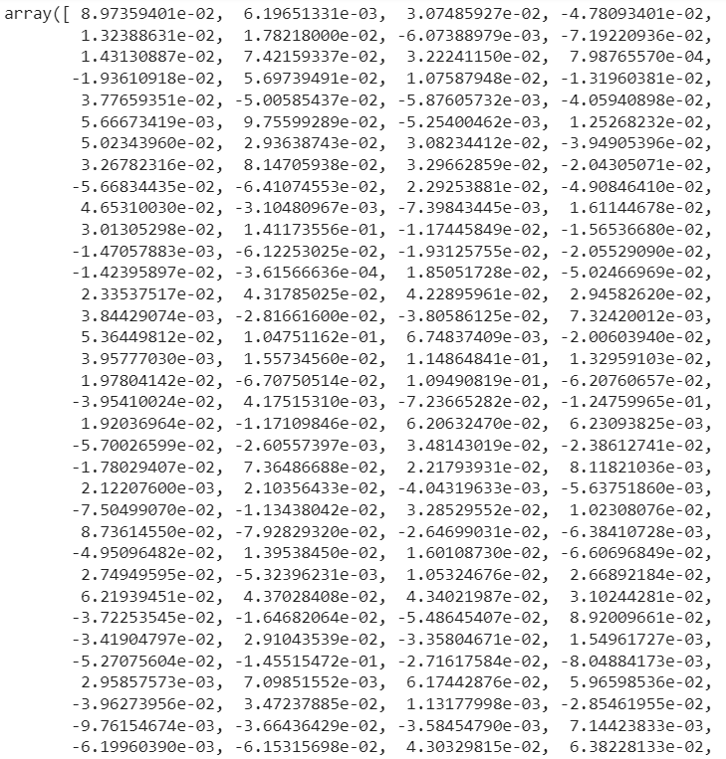
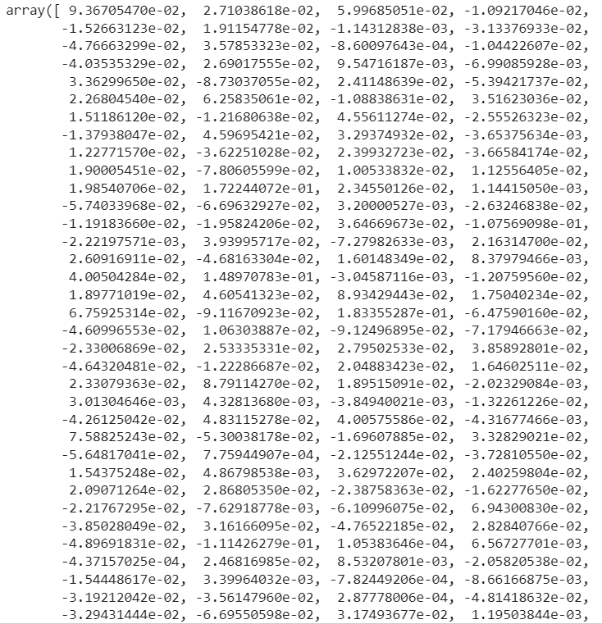
312

Slide 31
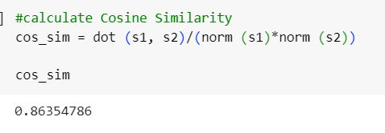
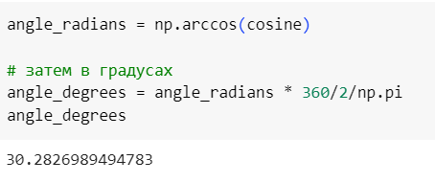

Slide 32
Небо сверкало звездами, воздух был наполнен благовонием от засыхающих степных трав, речка журчала в овраге, костер пылал и ярко освещал наших людей, которые сидели около котла с горячей кашицей, хлебали ее и весело разговаривали между собою; лошади, припущенные к овсу, также были освещены с одной стороны полосою света…
[[0.8210758]]
34.80736

